Slide 1
小白鼠行为训练
实验平台搭建
胡逸然 10300190004
葛路韡 10300190003
（排序按姓氏笔画）

Slide 2
与常规实验不同
实验平台搭建
分享体会
抛砖引玉

Slide 3
主线
项目简介
项目任务
完成手段
问题解决
当前成果
后期进展

Slide 4
项目简介
与医学院合作小白鼠行为训练与脑信号研究实验软硬件平台的搭建！

Slide 5
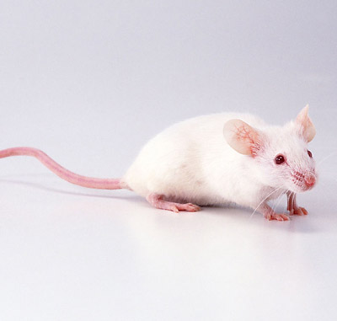
脑信号
激光
舔
给水
吹风

Slide 6
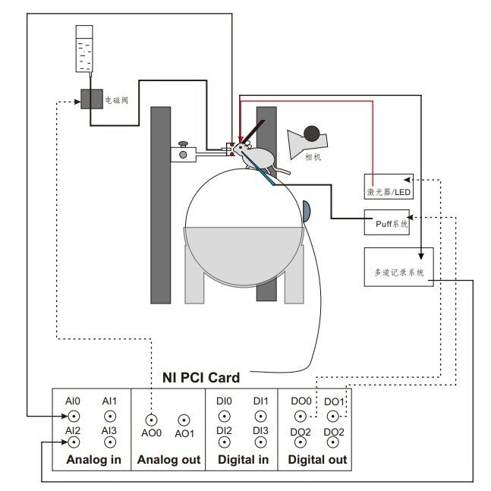

Slide 7
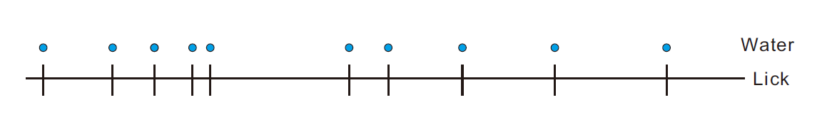
Phase 1
舔水信号→给水操作

Slide 8
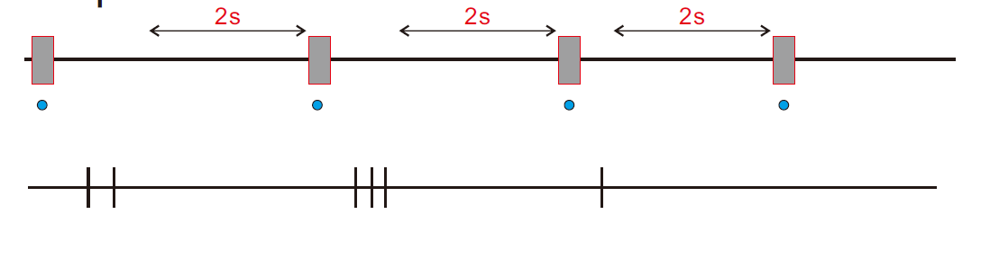
Phase 2
给水/激光操作同时进行
舔水信号决定间隔
无信号→无下次给水操作

Slide 9
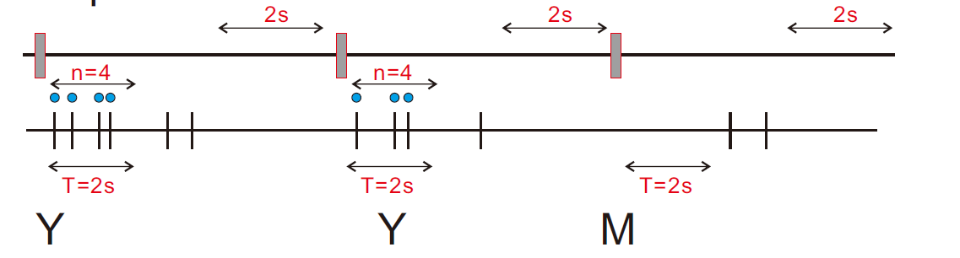
Phase 3
周期性激光操作
舔水信号→给水操作
反应时间设定
最大给水次数限制

Slide 10
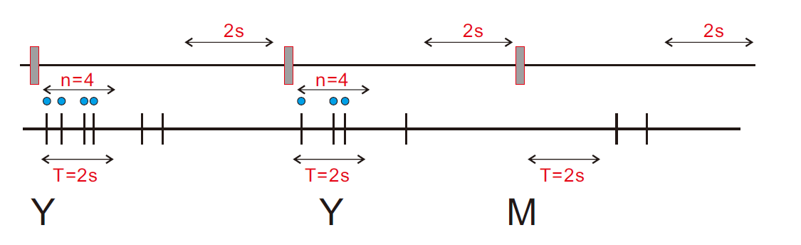
Phase 4
周期性激光操作
舔水信号→给水操作
反应时间设定（吹气惩罚机制）
最大给水次数限制

Slide 11
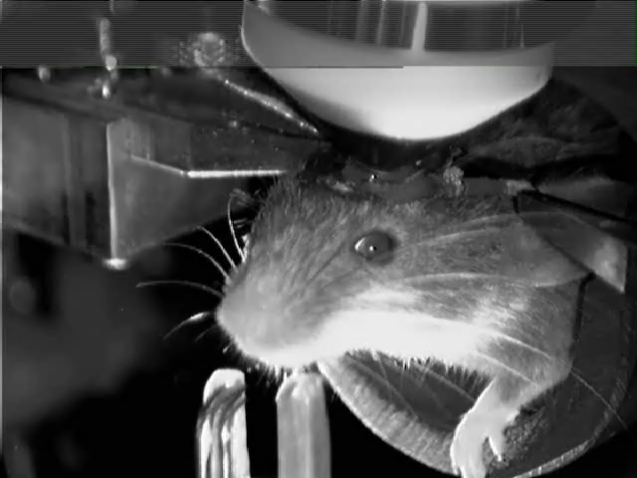
Multiple dynamic representations in the motor cortex during sensorimotor learning
D.Huber et al. Nature 484, 473–478 (26 April 2012)

Slide 12
项目任务
小白鼠行为→输入信号→
记录→分析→
输出信号→控制硬件
此外：和医学院保持沟通交流，获得反馈并作出修正

Slide 13
完成手段
软件：
LabVIEW
硬件：
NI-DAQ卡
小型电子元件

Slide 14
LabVIEW简介
一种程序开发环境，自动化领域主导地位
特点：
图形化编程*，图形控件丰富
即时编译
自动多线程*
轻松支持硬件
易于生成程序

Slide 15
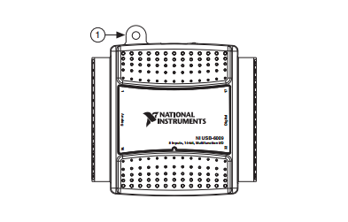
NI USB-6009
4道模拟输入输出
12道数字输入输出

Slide 16
早期
架构朴素
仅能实现有限功能
困难重重

Slide 17
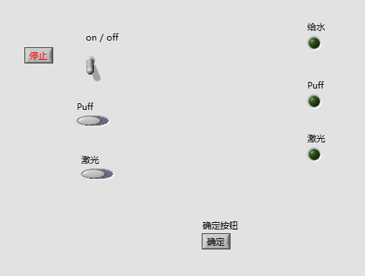
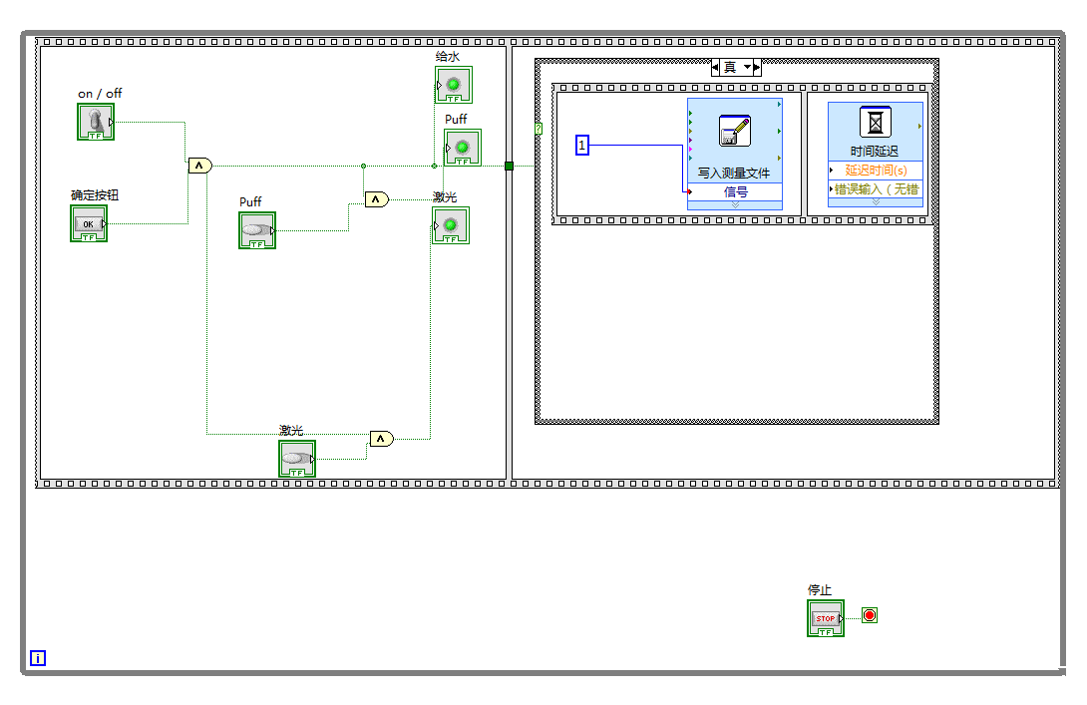

Slide 18
问题解决
并行运算——信号同步问题
信号可视化
配置硬件
信号记录问题

Slide 19
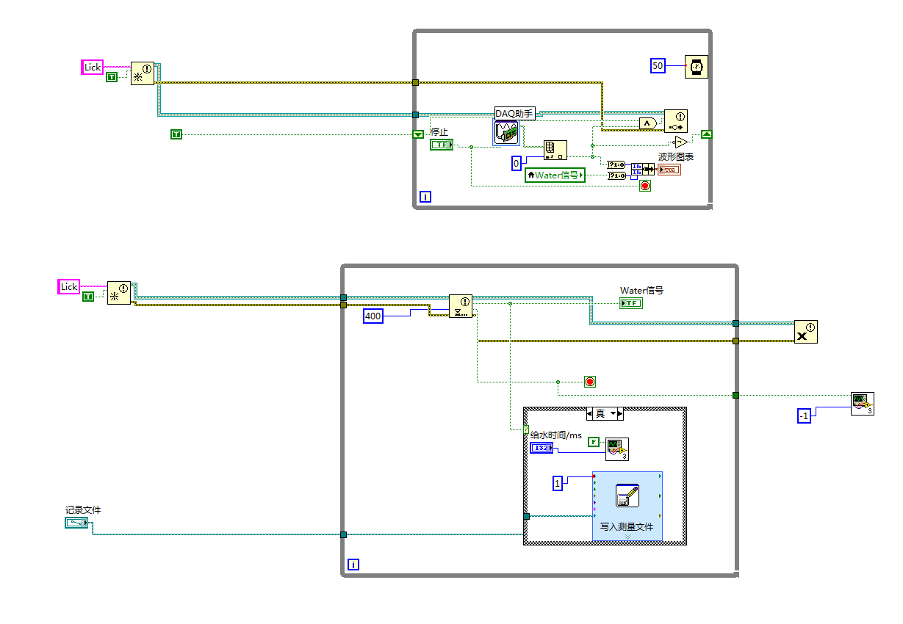
并行运算
实验需要并行运算→精确的时间控制
LabVIEW自带强大的时间同步工具
通知器

Slide 20
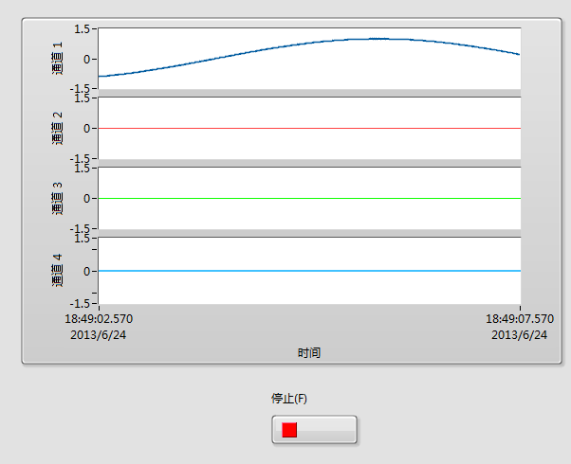
信号可视化
信号：模拟&数字
用波形图表表示

Slide 21
配置硬件
DAQ助手
易于创建
单次多点采样时，便于设置采样率

Slide 22
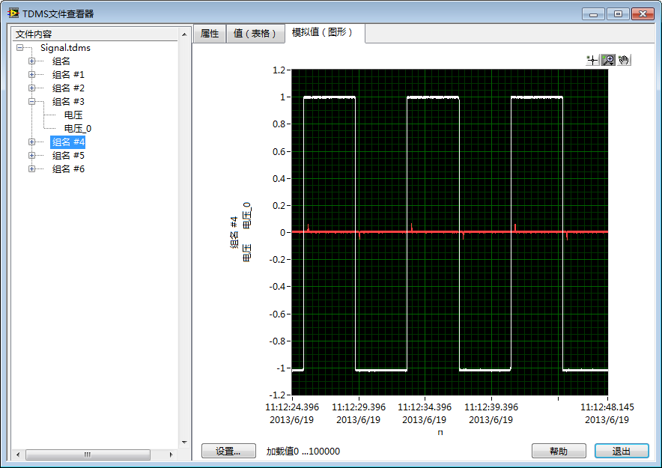
信号记录
TDMS数据文件内嵌于DAQ助手
利用自带查看器，数据包含时间信息

Slide 23
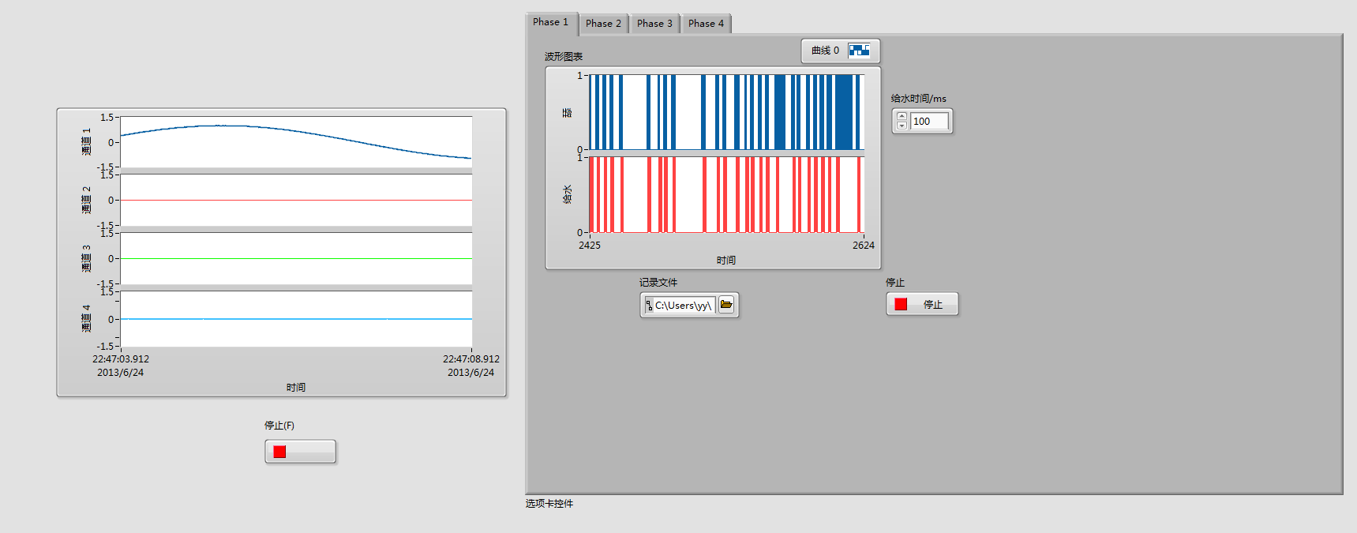

Slide 25
当前成果
视频演示

Slide 26
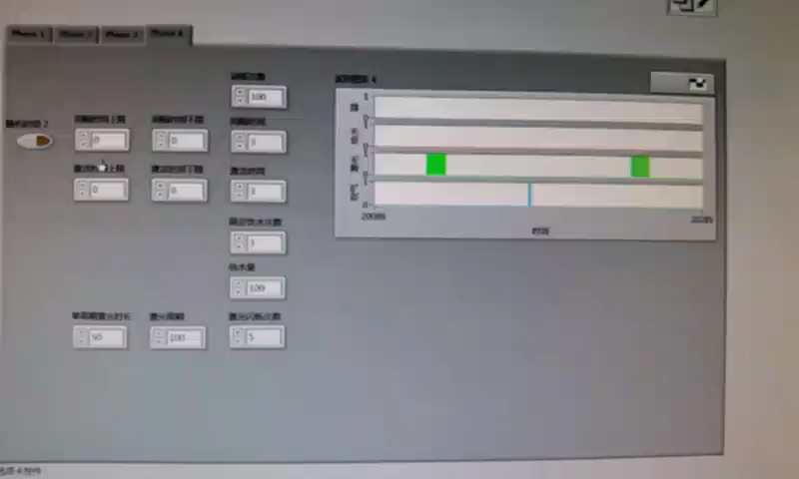
软件界面演示
每周期最大3次给水
反应时间与舔水信号等待超时均为3秒

Slide 27
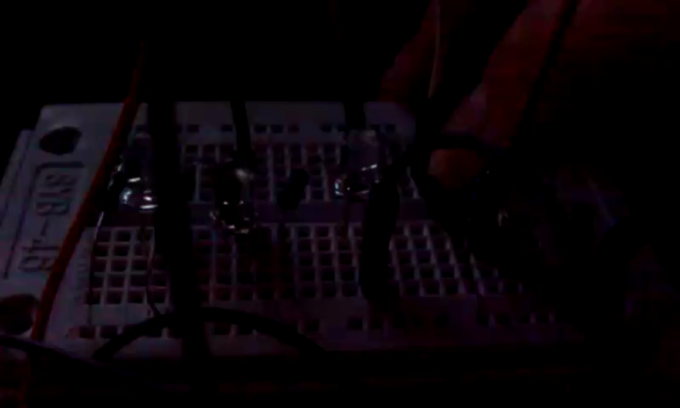
硬件演示
参数同前

Slide 28
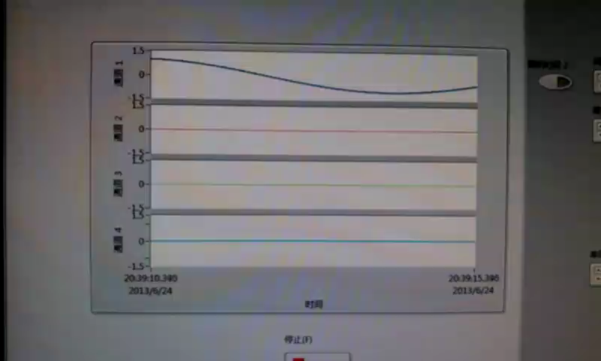
脑信号扫描
2kHz采样率

Slide 29
后期进展
探测舔水信号的光电门
AD卡TTL信号驱动电磁阀
优化程序界面
改进信号数据文件记录

Slide 30
再谈LabVIEW
图形化语言
遇简则简，遇繁则烦
容易可视化编程
并行计算
利于多线程操作与测量
硬件接口简洁丰富

Slide 31
致谢
现有成果需要许多软件上的指导与硬件上的支持。
感谢俞熹老师与禹永春老师在以上方面提供的帮助！

Slide 32
Thank You

Slide 33
Q&A

